Slide 1
Програмна система для підвищення ефективності тренувань на міні-футбольному полі
ПЗПІ-21-5 Шрамко І.В.

Slide 2
Актуальність
Перспективна предметна галузь
Існує запит на прості інформаційні системи

Slide 3
Призначення та аналоги
Футбол = фізична + тактична підготовка
Проблема аналогів: не працюють в реальному часі

Slide 4
Потреби користувачів
Тренер - головний актор
Основна мета: взаємодія і координація гравців
Навчити гравців:
займати коректну позицію
діяти згідно визначеної ролі

Slide 5
Потреби тренера
Слідкувати за розміщення всіх гравців
Швидко реагувати та коригувати дії гравця

Slide 6
Проблема і рішення
відсутність інструмента для одночасної координації та коригування дій усіх гравців
Автоматизація процесу сповіщення гравця про коригування позиції.
Спрощення процесу сповіщення гравця про дії та інструкції тренера.

Slide 7
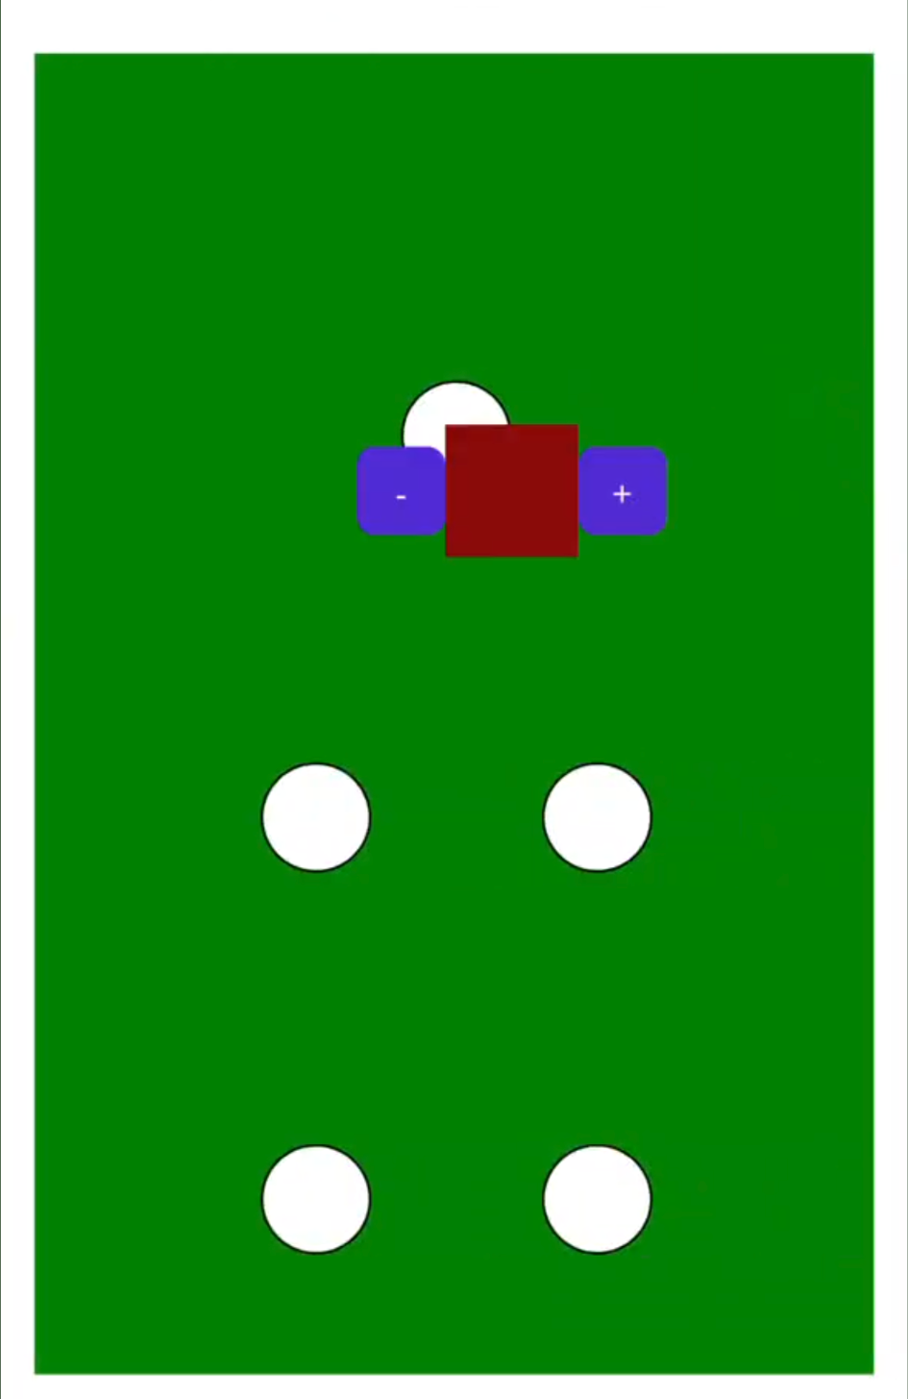
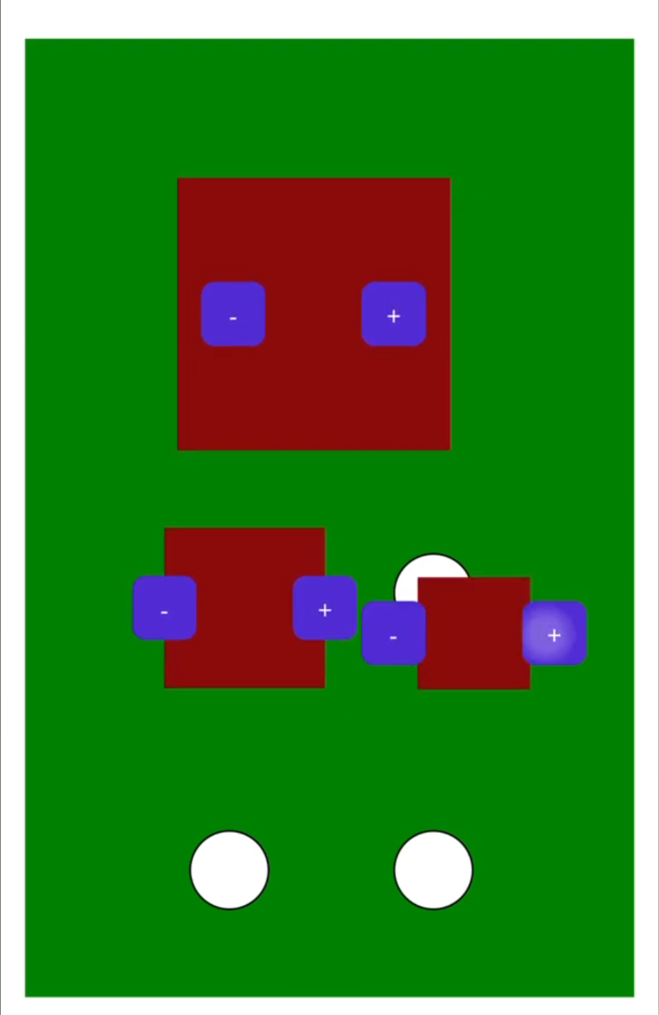
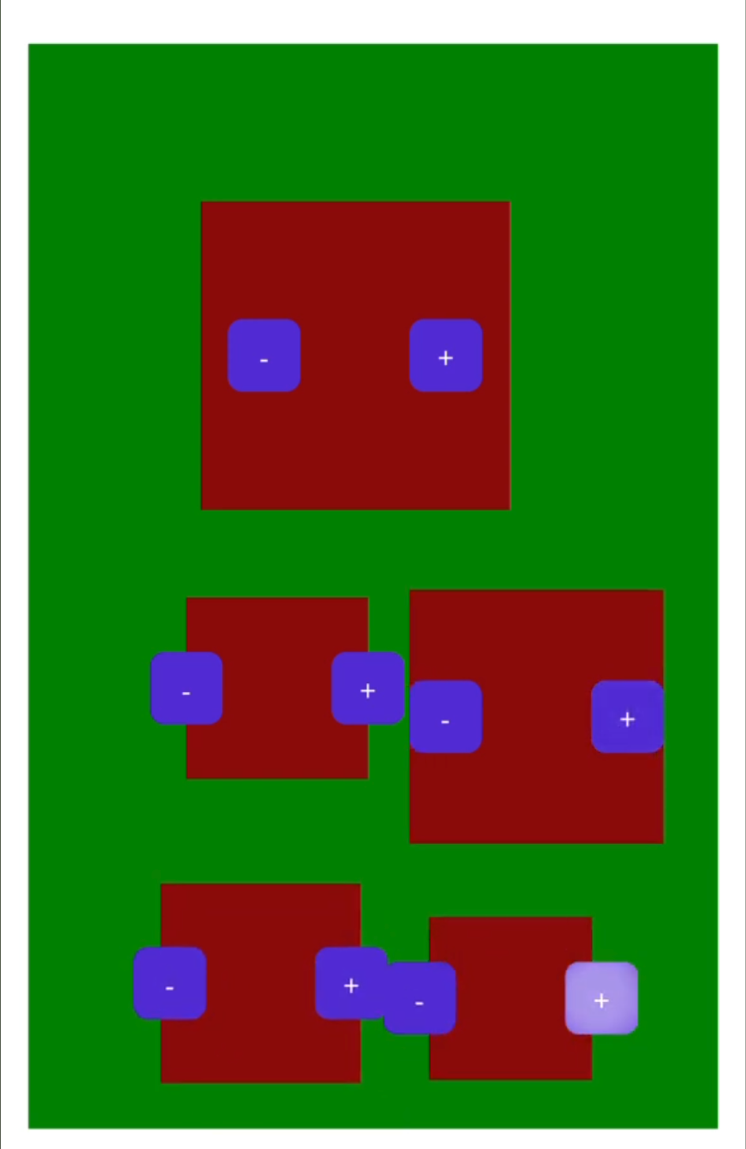
Концепція (визначення зон)

Slide 8
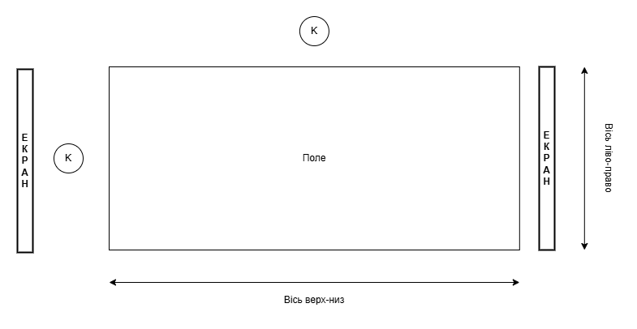
Концепція (пристрої)

Slide 9
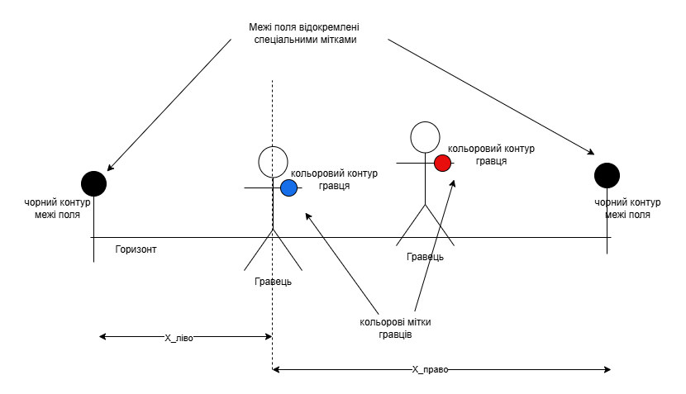
Концепція (відстеження)

Slide 10
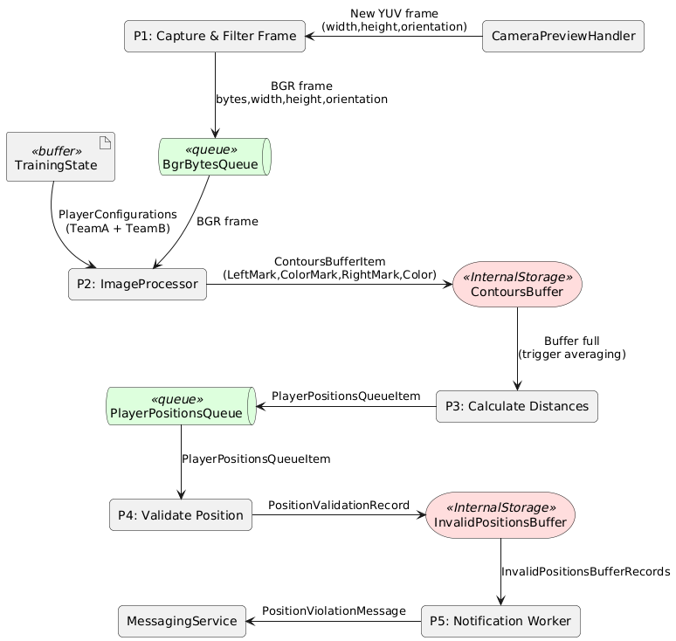
Обробка відеопотоку
Оптимізація навантаження
Багатопоточна модель

Slide 11
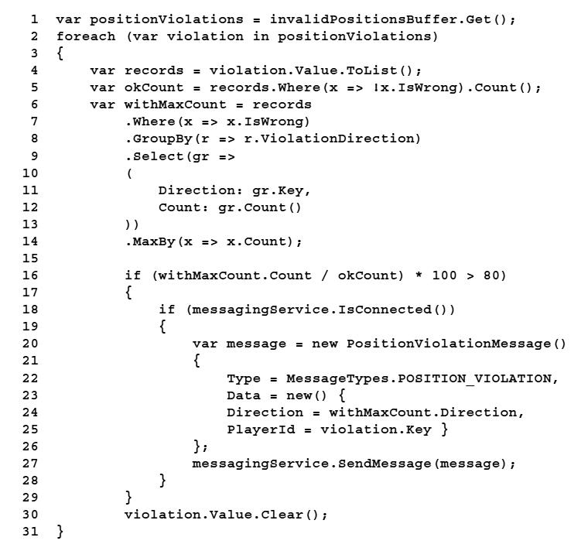
Приклад коду
Визначення чи є порушення значущим
Визначити кількість без порушень
Знайти напрямок з найбільшою кількістю порушень
Розрахувати відношення
Порівняти з допустимим значенням

Slide 12
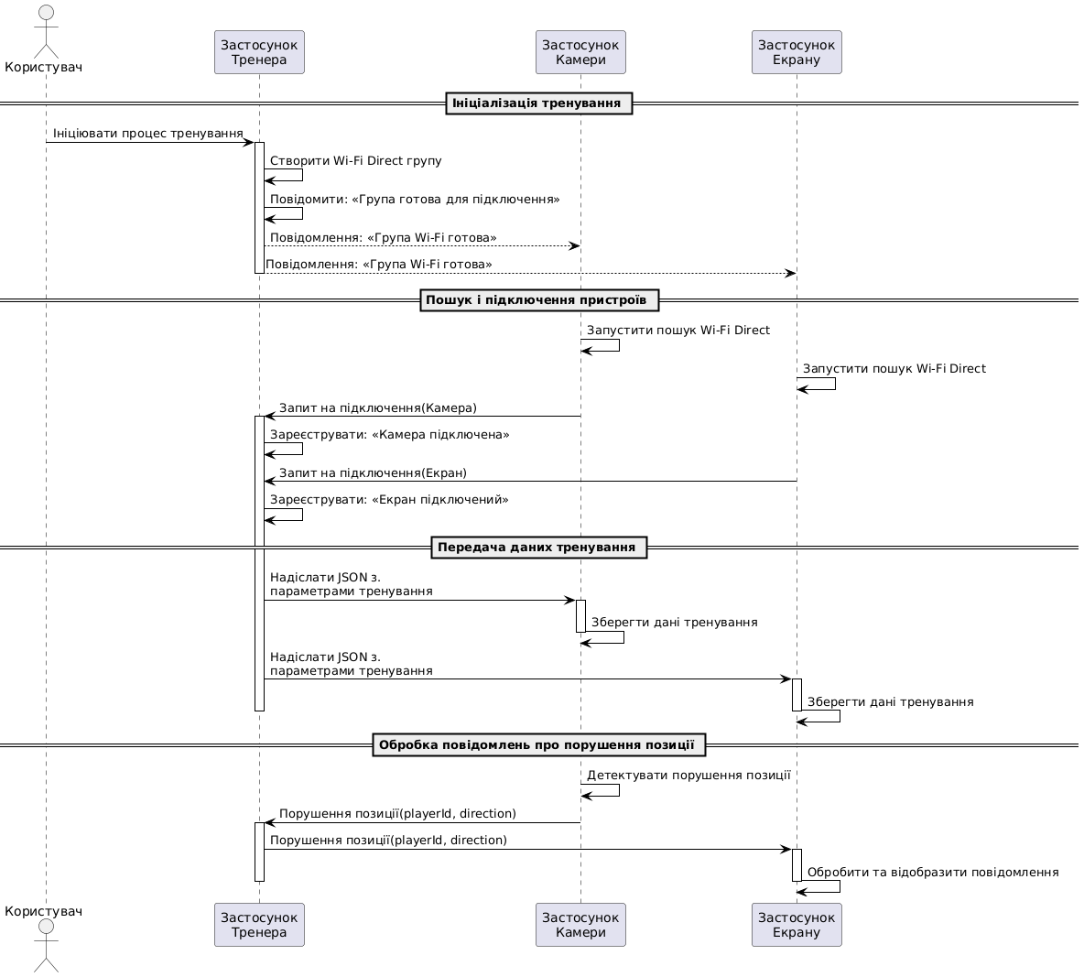
Обмін повідомленнями
Працює без Інтернету
WiFi-Direct P2P технологія

Slide 13
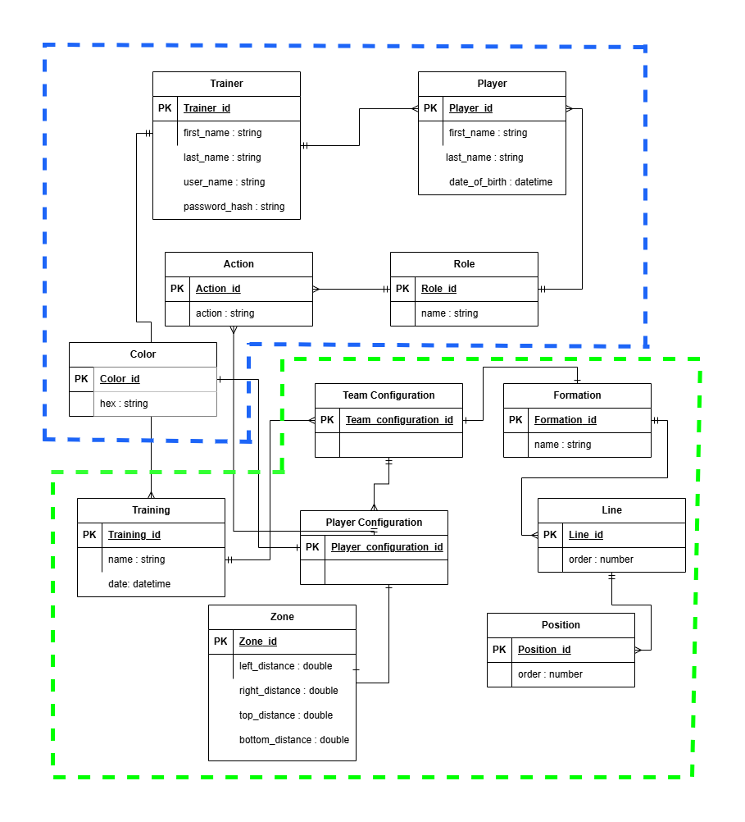
Сутності
Довідкові
Ієрархічні структури

Slide 14
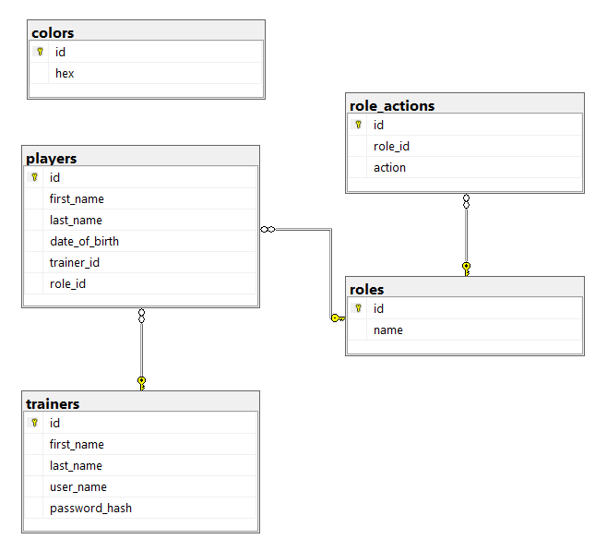
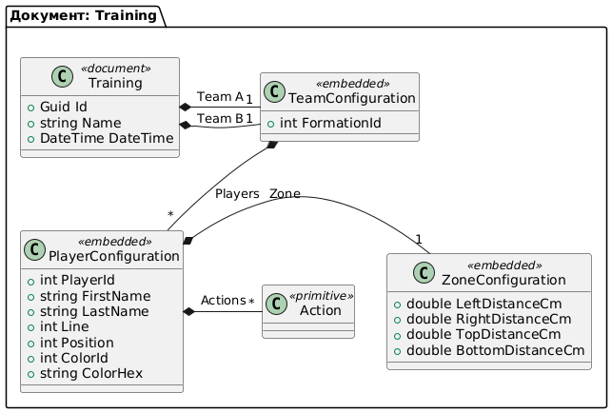
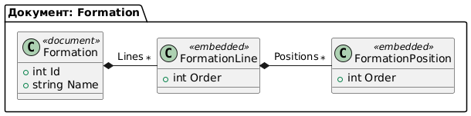
Структура БД
SQL Server
MongoDB

Slide 15
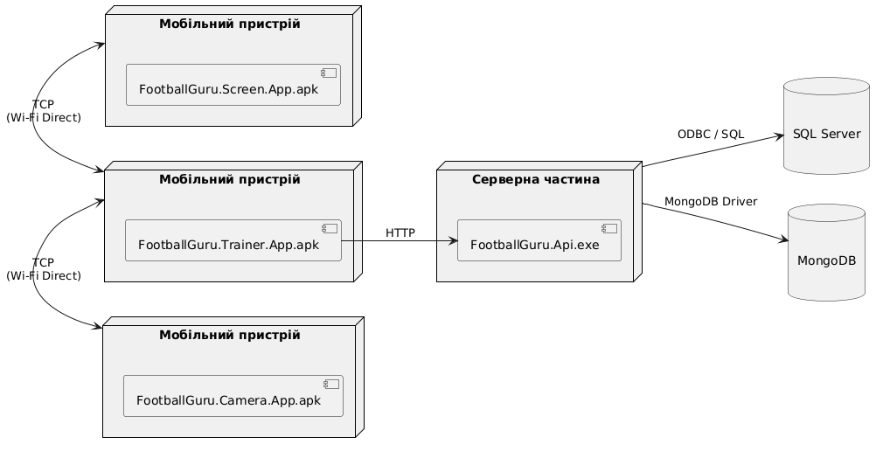
Архітектура
Гібрид P2P і клієнт-сервер
Серверна частина: монолітна, багаторівнева, шаблон CQRS
Мобільні застосунки: багаторівнева, шаблон MVVM

Slide 16
Технології
Розробка
.NET Core
ASP.NET Core
.NET MAUI
Обробка відео
OpenCV (EmguCV)
Зберігання
SQL Server
MongoDB
Платформи
Android
Android TV
Windows/Linux/Docker

